Slide 1
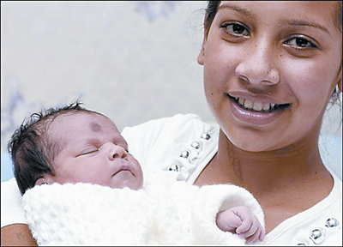
Celebramos nuestra fiesta patronal la Inmaculada Concepción de María
«Dios nos eligió en la persona de Cristo para que fuésemos Santos e Inmaculados ante Él, por el amor»
Cf. Efesios 1,4

Slide 2
Dios ha estado grande con nosotras por esto celebramos:
- La vida entregada en la tarea misionera
- Las Acciones Significativas entono al Bicentenario.
- Las nuevas presencias en el Congo y en Bolivia.
- El Proceso de los Laicos, laicas y Pastoral Juvenil Vocacional.
- La Pascua de las hermanas que nos han precedido.

Slide 3
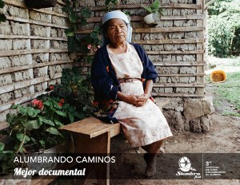
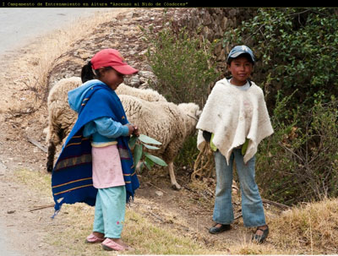
Tú, que en sus manos sin temor te abandonaste.
Tú, que aceptaste, ser la esclava del Señor, vas entonando un poema de alegría:
“Canta alma mía, porque Dios te engrandeció”.
Tú, que has vivido el dolor y la pobreza.
Tú, que has sufrido en la noche sin hogar.
Tú, que eres Madre, de los pobres y olvidados, eres el consuelo del que reza en su llorar.
MADRE DE LOS POBRES,
LOS HUMILDES Y SENCILLOS,
DE LOS TRISTES Y LOS NIÑOS
QUE CONFÍAN SIEMPRE EN DIOS.
Tú, la más pobre porque nada ambicionaste.
Tú, perseguida vas huyendo de Belén.
Tú, que un pesebre ofreciste al Rey del Cielo,
toda tu riqueza fue tenerlo sólo a El.

Slide 4
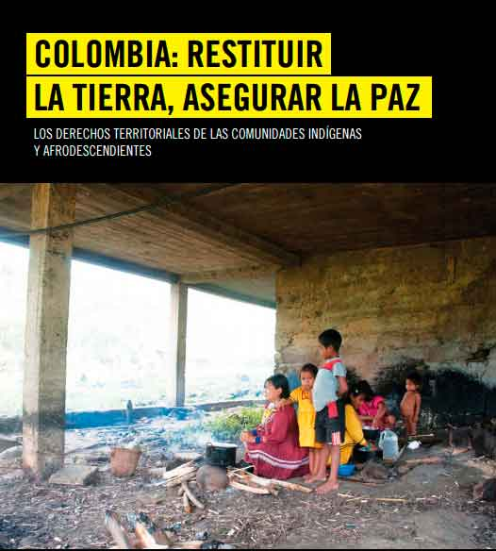
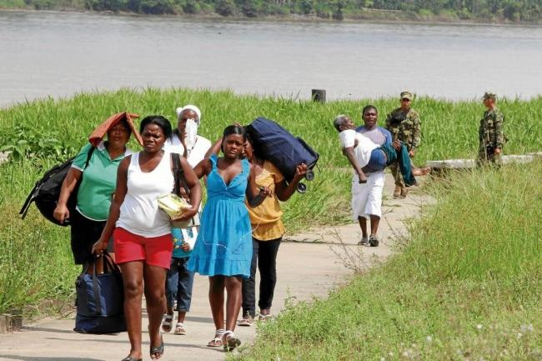
Iluminados-as por el documento de Aparecida hagamos memoria de los rostros que presentan nuestros contextos y que demandan una respuesta solidaria fundada en el amor:
Mujeres maltratadas y “excluidas en razón de su sexo, raza o situación socioeconómica”
“Niños y niñas sometidos a la prostitución infantil”.
Los rostros de quienes dependen de las drogas y excluidos de la convivencia familiar y social.
Otros …

Slide 5
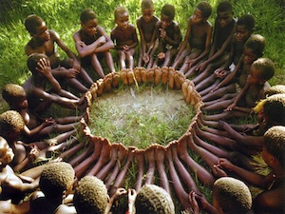
Madre Nuestra, Virgen Inmaculada, Señora del Evangelio.
Tu subiste las montañas de Judá para compartir el gozo el hijo que venía.
Ayúdanos a anunciar a otros la alegría de conocer y amar a tu hijo Jesucristo.
Madre Nuestra, haz que nuestras palabras logren expresar nuestra experiencia y que podamos «gritar desde los tejados» que Jesús es Señor y liberador de los seres humanos,
Y que ha inventado una forma de quedarse para siempre con nosotros; se ha hecho pan de vida en la Eucaristía.
Madre Nuestra virgen Inmaculada. Ayúdanos a predicar con nuestra vida. El Reino de tu Hijo Jesucristo

Slide 6
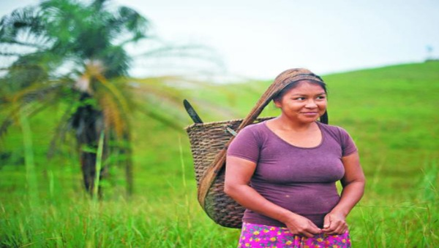
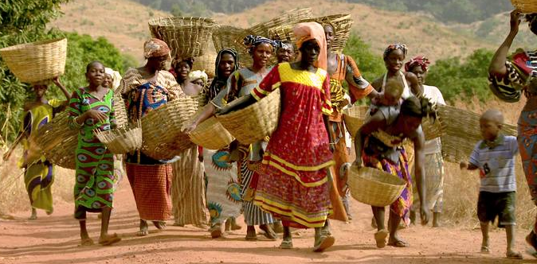
Celebremos que como María somos sembradoras de la Esperanza y del Amor de Dios en esta Casa Común
FELIZ DÍA

